Slide 1


Introducción al Modelamiento Multidimensional (OLAP)
El modelamiento multidimensional es una técnica de diseño de estructuras de datos que permite organizar y consultar información desde múltiples ángulos simultáneamente. Esta metodología es ampliamente utilizada en sistemas OLAP (Online Analytical Processing) y es esencial en soluciones de inteligencia de negocios (BI).
A diferencia del modelo transaccional OLTP, orientado a la eficiencia de escritura y actualización, el enfoque multidimensional privilegia la lectura analítica: permite realizar consultas complejas, agregaciones, segmentaciones y comparaciones históricas de forma eficiente, incluso cuando se trata de millones de registros.
por Kibernum Capacitación S.A. Kibernum Capacitación S.A.

Slide 2
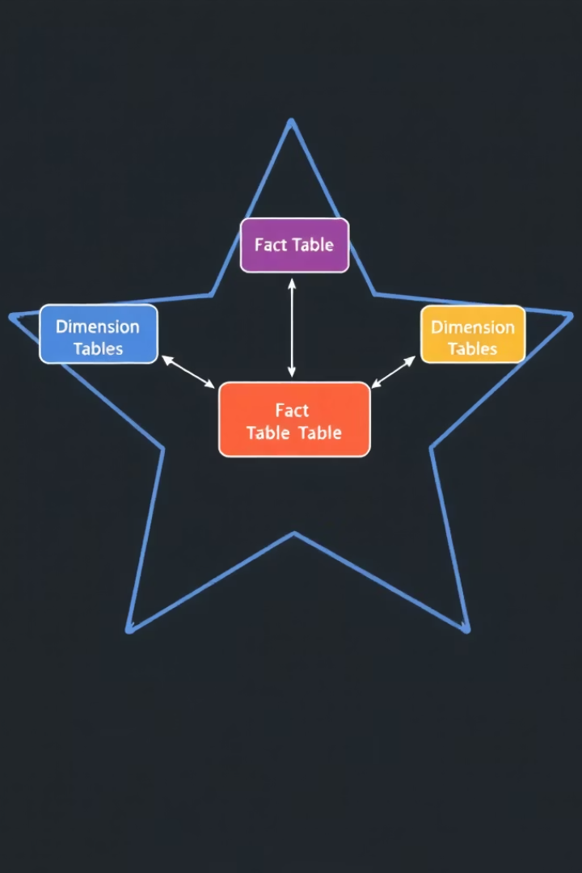

Componentes Principales del Modelo Multidimensional
Tabla de Hechos
Dimensiones
Contiene medidas cuantitativas o KPIs del negocio como total de ventas o unidades vendidas. Actúa como el eje central del modelo.
Proveen el contexto del análisis y están estructuradas jerárquicamente. Ejemplos incluyen tiempo (año → trimestre → mes → día), producto y geografía.
Jerarquías
Organizan la información en niveles dentro de cada dimensión, permitiendo análisis desde lo general hasta lo específico.
Este diseño facilita el análisis tipo "slice and dice" (corte y cruce de datos), esencial en inteligencia de negocios. Las dimensiones permiten segmentar la información mientras que las medidas cuantifican los resultados del negocio.

Slide 3
Diferencias entre OLTP y OLAP
OLTP (Online Transaction Processing)
OLAP (Online Analytical Processing)
Objetivo: Registrar y procesar transacciones
Objetivo: Analizar grandes volúmenes históricos
Modelo: Altamente normalizado
Modelo: Desnormalizado (estrella o copo de nieve)
Consultas: Cortas, frecuentes y simples
Consultas: Largas, complejas, con agregaciones
Usuarios: Operativos (cajeros, aplicaciones)
Usuarios: Analistas, gerentes, ejecutivos
Actualización: En tiempo real (segundos)
Actualización: Periódica (diaria, semanal)
OLTP y OLAP no son tecnologías excluyentes: se complementan. En una arquitectura moderna de datos, OLTP es la fuente operativa que alimenta el sistema OLAP a través de procesos de integración y transformación (ETL), permitiendo separar la operación del análisis.

Slide 4



Enfoques en el Modelamiento Multidimensional
Enfoque de Kimball (Bottom-up)
Enfoque de Inmon (Top-down)
Implementación
La elección del enfoque depende del contexto organizacional, recursos disponibles y necesidades específicas de análisis de datos.
Comienza por desarrollar Data Marts temáticos que luego se integran. Se basa en esquemas estrella con alta orientación al usuario de negocio y tiempo de implementación más corto.
Comienza con un Data Warehouse central normalizado del que se derivan Data Marts. Mayor enfoque en calidad de datos y gobierno corporativo con proceso de implementación más largo.
Mientras Kimball prioriza la velocidad de implementación y la orientación al usuario final, Inmon se enfoca en la estructura corporativa y el gobierno de datos. Ambos enfoques son válidos según el contexto y las necesidades de la organización.

Slide 5



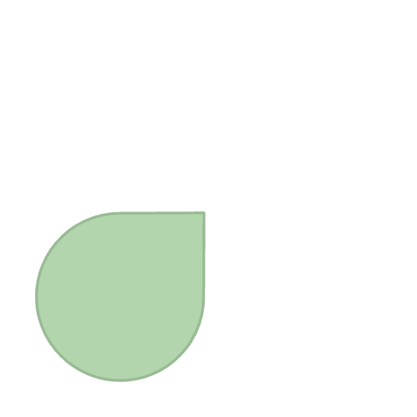




Componentes del Modelado Multidimensional
Hechos
Dimensiones
Datos cuantitativos que queremos analizar, como total de ventas, unidades vendidas o costos operativos. Se almacenan en la tabla de hechos central.
Proveen el contexto de análisis de los hechos. Incluyen tiempo, producto, cliente y canal de venta. Cada dimensión puede incluir jerarquías y atributos.
Medidas
Jerarquías
Valores numéricos calculados sobre los hechos, como sumas, promedios, recuentos y máximos/mínimos. Se utilizan para generar reportes y dashboards.
Permiten navegar entre distintos niveles de detalle dentro de una dimensión, fundamentales para operaciones como drill-down o roll-up.

Slide 6
Tipos de Esquemas: Estrella y Copo de Nieve
Esquema Estrella (Star Schema)
Esquema Copo de Nieve (Snowflake Schema)
El más común y sencillo. Consiste en una tabla de hechos central conectada directamente con múltiples tablas de dimensiones desnormalizadas.
Extensión del esquema estrella donde las dimensiones están parcialmente normalizadas, dividiéndose en sub-tablas relacionadas.
Ventajas:
Ventajas:
Consultas más rápidas
Estructura visualmente intuitiva
Menor duplicación de datos
Fácil de entender para analistas
Mantenimiento más eficiente
Desventajas:
Consultas más lentas
Mayor complejidad en los JOIN

Slide 7
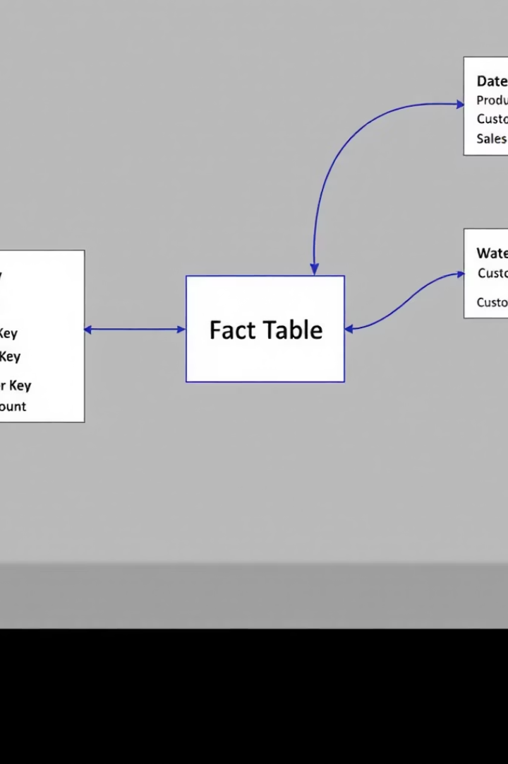


Tablas de Hechos
En el modelamiento multidimensional, la tabla de hechos es el componente central del esquema. Representa los eventos medibles del negocio y se enlaza con todas las dimensiones relevantes mediante claves foráneas.
Contenido de una Tabla de Hechos
Tipos de Hechos
Hechos aditivos (pueden sumarse en todas las dimensiones), semiaditivos (sumables en algunas dimensiones) y no aditivos (requieren agregaciones específicas).
Métricas o medidas numéricas del negocio (total de ventas, unidades vendidas) y claves foráneas que conectan con las dimensiones asociadas (producto, cliente, tiempo).
Buenas Prácticas
Utilizar claves numéricas enteras, asegurar la calidad de los datos, determinar claramente la granularidad e incluir columnas de trazabilidad.

Slide 8





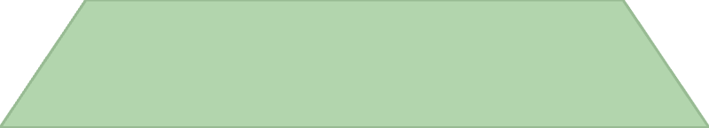

Tablas de Dimensiones
Contexto de análisis
Proporcionan el contexto para interpretar los hechos
Estructura básica
Clave primaria y atributos descriptivos
Jerarquías naturales
3
Organizan la información en niveles lógicos
Vinculación con hechos
Se enlazan mediante claves primarias
Las dimensiones son la puerta de entrada al análisis multidimensional. Permiten a los usuarios del negocio entender el contexto y explorar los datos desde diferentes ángulos. Un modelo puede tener múltiples dimensiones, pero deben ser bien diseñadas para que las consultas sean claras, rápidas y útiles.
En resumen: los hechos dicen qué pasó, las dimensiones explican cómo, cuándo, dónde y con quién.

Slide 9



Jerarquías y Agregaciones
Jerarquías
Estructuras de niveles dentro de una dimensión
Agregaciones
Resúmenes estadísticos de los datos
Navegación flexible
Cambio entre niveles de análisis
Las jerarquías permiten organizar los datos de manera lógica para facilitar su análisis a distintos niveles de detalle. Por ejemplo, en la dimensión Tiempo: Año → Mes → Día, o en Geografía: País → Región → Ciudad.
Las agregaciones son resúmenes estadísticos calculados con base en los niveles definidos por las jerarquías, como suma, promedio, conteo o máximo/mínimo. Juntas, las jerarquías y agregaciones son las llaves para escalar el análisis: permiten observar un fenómeno desde lo general hasta lo específico.

Slide 10
Diseño y Desarrollo de Modelos Multidimensionales
Validar con usuarios finales
Implementar jerarquías
Definir dimensiones y hechos
Asegurar que el modelo responde a las necesidades reales de quienes tomarán decisiones basadas en él.
Identificar requisitos de negocio
Crear estructuras de navegación lógicas que permitan análisis desde lo general hasta lo específico.
Establecer las métricas principales y los contextos de análisis necesarios para interpretarlas correctamente.
Determinar las preguntas clave que el modelo debe responder y los KPIs relevantes para la organización.
Un modelo bien diseñado no solo mejora el rendimiento de las consultas, sino que también facilita el análisis exploratorio, evita ambigüedades y promueve una toma de decisiones basada en evidencia. El conocimiento del modelamiento multidimensional representa un paso esencial para cualquier ingeniero de datos que trabaje con soluciones de inteligencia de negocios.

